Slide 1
Data generation：
Transformer Network for Remaining Useful Life Prediction of Lithium-Ion Batteries
使用变压器网络预测RUL
我们采用了去噪自动编码器(DAE)来处理原始数据。然后，为了捕获时间信息并学习有用的特征，将重建序列输入变压器网络。最后，为了连接去噪和预测任务，我们将这两个任务合并到一个统一的框架中。

Slide 2
Data generation：
使用RNN预测的挑战：
(1)使用基于rnn的网络对序列数据进行循环建模，不仅训练时间成本高，而且由于长期依赖[32]-[34]而降低了性能;
(2)为了学习表示，原始数据直接输入到神经网络;然而，训练数据总是充满噪声，特别是当发生容量再生时。
高度动态和非线性的容量曲线影响基于rnn的方法[28]，[31]，[35]。
(3)在大多数方法中，数据去噪和模型预测是两个独立的任务;因此，两个任务之间的相关性被忽略[28]，[36]，[37]。

Slide 3
Data generation：
一个Transformer作为模型的主体，它有效地捕获序列的有用信息。为了从序列中学习趋势，Transformer的多头注意网络加速了神经网络的训练性能。据我们所知，这是第一个基于变压器的架构来预测锂离子电池领域的RUL。
降噪自动编码器(DAE)具有从噪声原始数据中学习表示的强大能力，被用于重建输入数据。
最后，为了更好地泛化，我们提出了一个目标函数来连接去噪和预测，而不是分别解决这两个任务。学习过程在统一的框架中同时优化这两个任务。

Slide 4
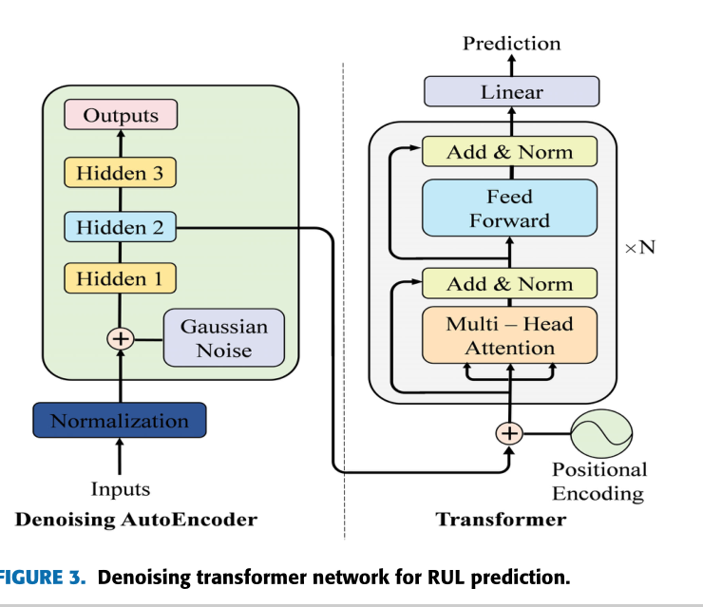
Data generation：
使用MLP处理非线性退化，但不能处理来自输入序列的时间信息
使用RNN，LSTM，GRU处理序列数据训练时间成本高
CNN提高训练时间成本，但遇到了和MLP一样的问
题，在退化趋势下性能有限
transformer：由于变形金刚在长序列建模中的
有效性和效率，我们探索使用它们来捕获RUL预
测中不同时间步的容量权重
降噪变压器(DeTransformer)网络，由四个部分
组成:输入和归一化，降噪，变压器和预测。
结构如图3所示。

Slide 5
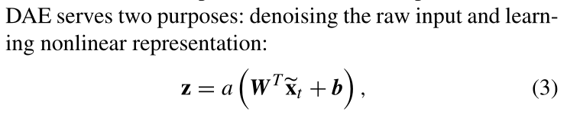

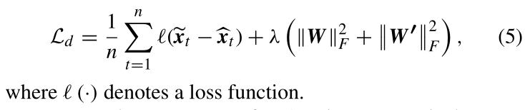
Data generation：
输入格式化：将其映射到0-1之间，DAE是一种无监督的有用特征学习方法，它从低维表示中重建输入数据，在这个过程中尽可能多地保留信息。

Slide 6
Data generation：

Slide 7
Data generation：

Slide 8
Data generation：

Slide 9
Data generation：

Slide 10
Data generation：

Slide 11
Data generation：

Slide 12
Data generation：

Slide 13
Data generation：

Slide 14
Data generation：

Slide 15
Data generation：

Slide 16
Data generation：

Slide 17
Data generation：

Slide 18
Data generation：

Slide 19
Data generation：

Slide 20
Data generation：

Slide 21
Data generation：

Slide 22
Data generation：

